Slide 1


НАЦІОНАЛЬНИЙ УНІВЕРСИТЕТ БІОРЕСУРСІВ
І ПРИРОДОКОРИСТУВАННЯ УКРАЇНИ
Антикорупція та академічна доброчесність в ЗВО
Олена ГУЛАК
доктор юридичних наук, професор, професор кафедри адміністративного та фінансового права; Уповноважена особа з питань запобігання та виявлення корупції НУБіП України

Slide 2
Як ви вважаєте, який рівень корупції в Україні?
ПИТАННЯ ДО АУДИТОРІЇ

Slide 3
Сприйняття корупції населенням
89,7%
населення вважають, що корупція дещо або дуже поширена в Україні
Джерело: Корупція в Україні 2025: розуміння, сприйняття, поширеність. Звіт за результатами опитування населення та бізнесу

Slide 4
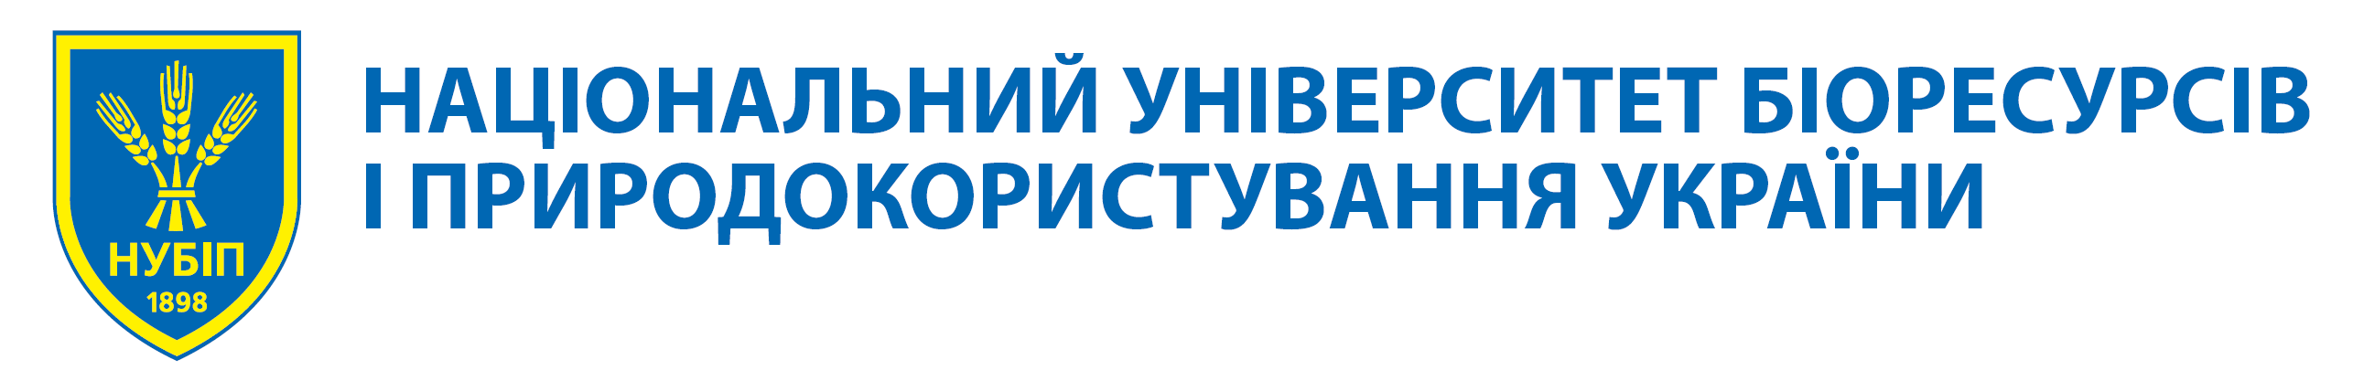
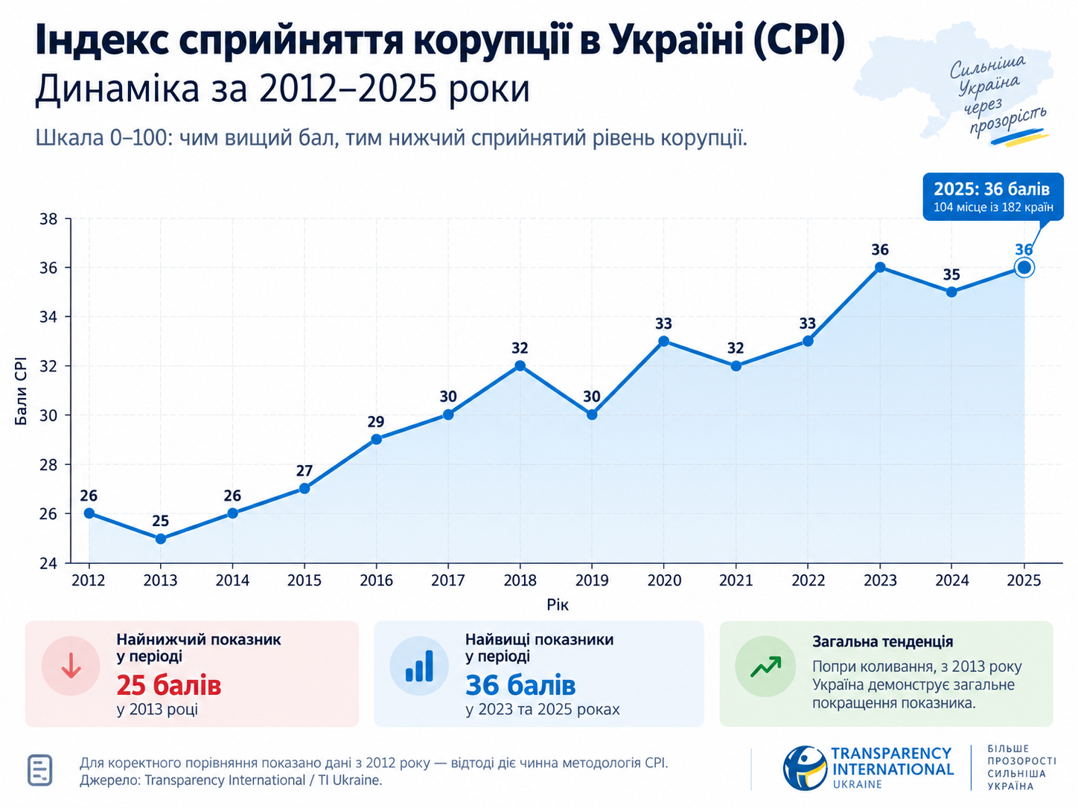
nubip.edu.ua

Slide 5
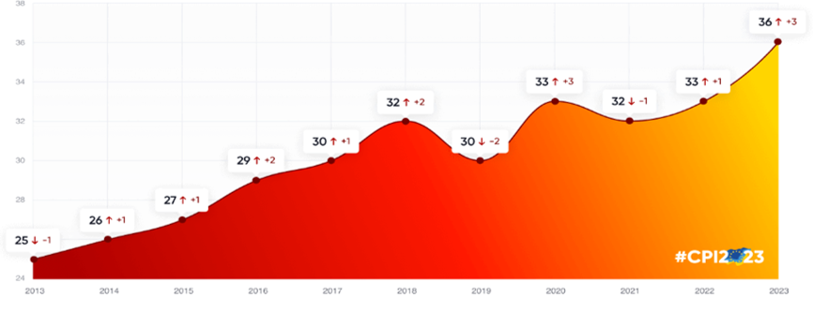
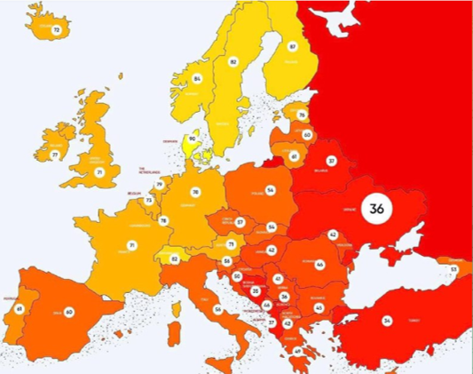
Індекс сприйняття корупції
в Україні, 2013-2023 рр.
в Європі, 2023 р.
Україна серед найбільш корумпованих країн Європи
nubip.edu.ua

Slide 6
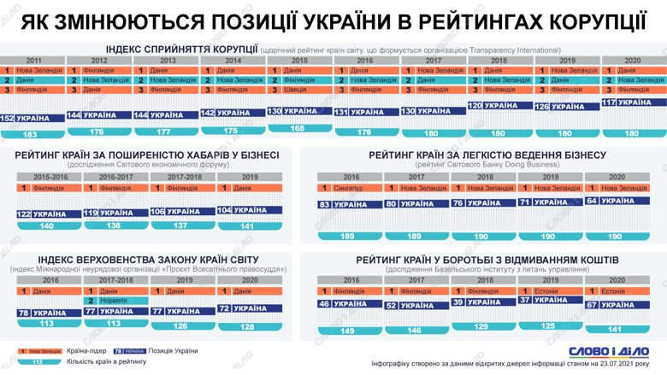
Як змінюються позиції України в рейтингах корупції
nubip.edu.ua

Slide 7
Корупція — серед топ-3 суспільних проблем
93,6%
вважають корупцію дуже (72,2%) або скоріше (21,4%) серйозною проблемою
Питання: «Як Ви вважаєте, наскільки серйозними є перераховані проблеми для України?» (2025)
Джерело: Корупція в Україні 2025: розуміння, сприйняття, поширеність. Звіт за результатами опитування населення та бізнесу

Slide 8



Політична корупція — найсерйозніший тип корупції
Політична: напр., в Уряді чи Верховній Раді — однаково серйозна і для населення, і для бізнесу
У бізнесі: напр., при взаємодії бізнесу та чиновників
Побутова: напр., у школах та лікарнях — бізнес оцінює її значно м’якше
Джерело: Корупція в Україні 2025: розуміння, сприйняття, поширеність. Звіт за результатами опитування населення та бізнесу

Slide 9
Чи стикалися ви з корупцією протягом останніх 12 місяців?
ПИТАННЯ ДО АУДИТОРІЇ

Slide 10

Реальний корупційний досвід
18,2%
реально стикалися з проявами корупції протягом останніх 12 місяців
Розрив між сприйняттям і досвідом: 89,7% вважають корупцію поширеною, але лише 18,2% мали реальний досвід
Джерело: Корупція в Україні 2025: розуміння, сприйняття, поширеність. Звіт за результатами опитування населення та бізнесу

Slide 11

Корупційний досвід населення за сферами (2025)
24,6%
тих, хто взаємодіяв із ЗВО, мали корупційний досвід — 3-тє місце
Корупційний досвід (самооцінка) серед тих, хто протягом 12 місяців звертався до відповідної сфери
Джерело: Корупція в Україні 2025: розуміння, сприйняття, поширеність. Звіт за результатами опитування населення та бізнесу

Slide 12

Вища освіта: динаміка корупційного досвіду
−13,8 п.п.
з 2021 по 2025 рік (з 38,4% до 24,6%)
≈ 1 з 4
тих, хто взаємодіє з ЗВО, досі має корупційний досвід
Тому для університетів ключове — управління корупційними ризиками
Джерело: Корупція в Україні 2025: розуміння, сприйняття, поширеність. Звіт за результатами опитування населення та бізнесу

Slide 13





Що таке корупція?
Корупція — зловживання довіреною владою для отримання приватної вигоди
1
2
3
Довірена влада
Зловживання нею
Приватна вигода
повноваження, надані людині посадою чи роллю
використання повноважень не за призначенням
для себе чи інших осіб

Slide 14






Звідки в Україні корупція?
Складний історичний досвід
Психологія виживання
Слабкість державних інституцій
Недосконалість законодавства
колоніальна і тоталітарна травми
цінності безпеки переважають над цінностями розвитку
нездатність держави якісно та системно виконувати повноваження в інтересах громадян
багато НПА та проєктів містять корупціогенні фактори
Відсутність легальних альтернатив
Пострадянська звичка «блату»
ІПСО російських спецслужб
корупція часто — найпростіший (іноді єдиний) спосіб отримати публічні послуги
вирішення питань шляхом надання неправомірної вигоди
розхитування ситуації в Україні та переконування партнерів у неспроможності держави

Slide 15
Як в Україні створювали антикорупційну систему
Антикорупційна інфраструктура

Slide 16


Передумови створення системи антикорупційних органів
Революція Гідності 2014 року вплинула на багато сфер, зокрема антикорупційну. Після втечі екс-президента Віктора Януковича ситуація з корупцією була критичною.
Індекс сприйняття корупції (Transparency International)
Масштаб проблеми
2014
26 /100
142 місце зі 175
2026
36 /100
104 місце зі 182
Отримавши доступ до Межигір’я, суспільство нарешті побачило, наскільки масштабною була корупція. Так з’явився новий запит — на боротьбу з корупцією.
14 жовтня 2014 р. прийнято Закон України «Про запобігання корупції» — для комплексного реформування системи запобігання корупції відповідно до міжнародних стандартів

Slide 17


Антикорупційна система
це сукупність різнорівневих інституцій, що об’єднані спільною метою боротьби з корупцією та реалізують її відповідно до власних функцій і повноважень.
Разом утворюють масштабний антикорупційний механізм завдяки раціональному поділу обов’язків і завдань, співпраці й кооперації зусиль.

Slide 18
Які антикорупційні органи ви знаєте?
ПИТАННЯ ДО АУДИТОРІЇ

Slide 19





Антикорупційна інфраструктура України
НАЗК
НАБУ
САП
ВАКС
формує та реалізує державну антикорупційну політику, забезпечує підзвітність державних службовців і політичних партій, запобігає корупції
розслідує корупційні злочини, пов’язані з високопосадовцями або великими сумами державних коштів
здійснює процесуальне керівництво та підтримує обвинувачення у ВАКС у справах, підслідних НАБУ
розглядає провадження щодо корупційних злочинів, підслідних НАБУ, як суд першої та апеляційної інстанції

Slide 20

Формування політики та запобігання корупції: НАЗК
Перевіряє електронні декларації, звіти політичних партій та факти конфлікту інтересів
Розробляє проєкти Антикорупційної стратегії та Державної програми з її виконання; погоджує антикорупційні програми інших органів
Взаємодіє з викривачами
НАЗК
Національне агентство з питань запобігання корупції
орган виконавчої влади
Складає адмінпротоколи щодо правопорушень високопосадовців, пов’язаних з корупцією
Проводить антикорупційну експертизу проєктів законів та актів КМУ

Slide 21


Формування політики: ВРУ, КМУ, Мін’юст
Верховна Рада України
законодавчий орган
Кабінет Міністрів України
вищий орган виконавчої влади
Міністерство юстиції
орган виконавчої влади
Ухвалює Антикорупційну стратегію
Проводить тематичні парламентські слухання та антикорупційну експертизу законопроєктів (Комітет з питань антикорупційної політики)
Затверджує Державну програму з виконання Антикорупційної стратегії
Здійснює антикорупційну експертизу нормативно-правових актів, крім проєктів законів

Slide 22

Розслідування: НАБУ, САП, АРМА
НАБУ
Національне антикорупційне бюро · правоохоронний орган
Розслідує корупційні злочини, які стосуються високопосадовців або великих сум державних коштів
САП
Спеціалізована антикорупційна прокуратура · самостійний підрозділ Офісу Генпрокурора
Здійснює процесуальне керівництво та підтримує обвинувачення у ВАКС у провадженнях, підслідних НАБУ
АРМА
Агентство з розшуку та управління активами · орган виконавчої влади
Виявляє та розшукує активи, одержані від корупційних злочинів, і управляє ними, поки вони під арештом

Slide 23


Розслідування: Нацполіція, ДБР, СБУ, прокуратура
Національна поліція
ДБР
Розслідує більшість злочинів, зокрема корупційних, які не належать до компетенції НАБУ та ДБР; складає адмінпротоколи щодо правопорушень, пов’язаних з корупцією
Розслідує окремі корупційні злочини, вчинені здебільшого правоохоронцями та організованими групами
СБУ
Органи прокуратури
Проводить оперативно-розшукову діяльність, зокрема щодо корупційних злочинів
Здійснюють процесуальне керівництво та підтримують обвинувачення в загальних судах у справах НП, ДБР, СБУ

Slide 24
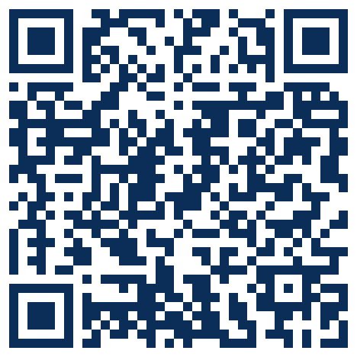

До якого органу повідомити про корупційне правопорушення?
Злочини топпосадовців (депутати, міністри, судді, керівники держпідприємств), якщо хабар у 500+ разів більший за прожитковий мінімум (1,514 млн грн у 2024 р.) або збитки — у 2000+ разів (6,056 млн грн)
НАБУ
Злочини високопосадовців і правоохоронців (окрім підслідних НАБУ), працівників НАБУ та САП, військових
ДБР
Корупційні злочини, непідслідні НАБУ і ДБР; адміністративні правопорушення, пов’язані з корупцією
Нацполіція
QR — правила підслідності на сайтах НАБУ та ДБР. Якщо підозрюваний одночасно підслідний НАБУ і ДБР, підслідність визначається за розміром предмета злочину.
Підслідність може перетинатися: тоді її визначає розмір (сума) предмета злочину. QR — правила підслідності НАБУ та ДБР

Slide 25
Притягнення до відповідальності
ВАКС
вищий спеціалізований суд
Загальні суди
місцеві, апеляційні, Верховний Суд
Розглядає провадження про корупційні злочини, які розслідувало НАБУ
Ухвалює рішення як суд першої та апеляційної інстанції
Кримінальні провадження про корупційні злочини, які розслідували НП, ДБР, СБУ
Справи за адмінпротоколами, складеними НАЗК та НП
Справи про цивільно-правову відповідальність за корупційні правопорушення

Slide 26

Забезпечення доброчесності заради процвітання
Традиційні підходи — більше правил, суворіше дотримання, жорсткіше покарання — виявилися малоефективними!
Стратегічна та стала відповідь на корупцію — державна доброчесність
184 202
працівників у правоохоронних органах і судах
90
працівників у підрозділах НАЗК, що займаються розбудовою доброчесності

Slide 27
Чи тотожне поняття «доброчесність» поняттю «антикорупція»? У чому відмінність?
ПИТАННЯ ДО АУДИТОРІЇ

Slide 28


Антикорупція та доброчесність
Антикорупція
Доброчесність
Стратегії протидії та запобігання корупції здебільшого ґрунтуються на правилах, покликаних уникнути злочинної поведінки.
Стратегії сприяння доброчесності заохочують моральну поведінку й допомагають ухвалювати етичні рішення на основі цінностей. Це не лише утримання від корупції, а «правильна справа», зроблена «правильним чином».
Ідеальний варіант — поєднання обох стратегій у програмах зі сприяння доброчесності

Slide 29


Три складові успішної боротьби з корупцією
Невідворотність покарання
Системне запобігання корупції
Розбудова доброчесності
СЕКРЕТ УСПІХУ — В ПОЄДНАННІ

Slide 30
Доброчесність на державному рівні
За рекомендаціями Ради ОЕСР з питань забезпечення державної доброчесності

Slide 31
Стратегія забезпечення державної доброчесності: рекомендації ОЕСР
Система
Культура
Підзвітність
Зобов’язання
Усе суспільство
Керування ризиками
Обов’язки
Лідерство
Правозастосування
Стратегія
На підставі досягнень
Нагляд
Стандарти
Нарощування потенціалу
Участь
Відкритість
Джерело: Рекомендації Ради ОЕСР з питань забезпечення державної доброчесності

Slide 32



Культура державної доброчесності
Усе суспільство
Лідерство
На підставі досягнень
Бізнес, приватні особи та НУО підтримують доброчесність на державному рівні й не допускають корупції
Керівники діють на основі доброчесності, розробляють і реалізують «програму забезпечення доброчесності»
Публічний сектор наймає професійних і кваліфікованих людей, відданих цінностям доброчесності
Нарощування потенціалу
Відкритість
Публічні службовці мають навички та навчені застосовувати стандарти доброчесності
Питання доброчесності вільно обговорюються, а повідомляти про порушення — безпечно
Джерело: Рекомендації Ради ОЕСР з питань забезпечення державної доброчесності

Slide 33

Ефективна підзвітність
Керування ризиками
Правозастосування
В організаціях публічного сектору діє ефективна система керування та контролю ризиків для забезпечення доброчесності
Корупція та інші порушення доброчесності виявляються, розслідуються та караються законом
Нагляд
Участь
Зовнішній контроль здійснюють наглядові органи, органи регулятивного правозастосування та адміністративні суди
Прозорий і відкритий уряд забезпечує значущу участь усіх зацікавлених сторін у розробці та реалізації політики
Джерело: Рекомендації Ради ОЕСР з питань забезпечення державної доброчесності

Slide 34
Доброчесність як основна цінність
Цінності

Slide 35
Поняття «доброчесність»
У сенсі моралі
У службовій діяльності
дії та рішення, що базуються на цінностях та принципах
особа доброчесна, якщо виконує обов’язки чесно, компетентно та у повному обсязі
Доброчесність — це чинити правильно навіть тоді, коли ніхто не бачить
ОЕСР: доброчесність — послідовне узгодження та вірність загальноприйнятим етичним цінностям, принципам і нормам для обстоювання та визначення пріоритетності суспільних інтересів над приватними в державному секторі

Slide 36






З чого складається доброчесність?
Чесність
Спроможність вчиняти добро
Повага до інших
Говорить правду і не обманює інших
Дії на благо інших людей і суспільства
Повага до прав і гідності людей
Інтегрітет
Моральність
Толерантність
Не порушує своїх цінностей навіть у важких ситуаціях
Дотримання принципів справедливості
Приймає різноманітність думок і переконань
Відповідальність
Скромність
Самовдосконалення
Відповідає за свої дії та їхні наслідки
Не прагне показувати доброчесність чи мати від неї вигоду
Постійно вдосконалює себе з урахуванням моральних аспектів

Slide 37

Ключові елементи встановлення доброчесності в суспільстві
1
2
3
Законні альтернативи
Зміна культури
Відповідальність за власні дії
корупційним практикам — через обрання альтернативної поведінки
недоброчесність має стати неприйнятною в суспільстві
обираючи доброчесну поведінку, ми підвищуємо спроможність держави

Slide 38
Чим займається НАЗК?
ПИТАННЯ ДО АУДИТОРІЇ

Slide 39
Що робить НАЗК?
Координація антикорупційної політики держави
Невідворотність покарання
Системне запобігання корупції
Розбудова доброчесності
Перевірка майнових декларацій посадовців
Побудова комплаєнсу в органах влади
Просвіта та нульова толерантність до корупції
Виявлення конфлікту інтересів у посадовців
Антикорупційна експертиза проєктів НПА
Підтримка керівників у розбудові доброчесних організацій
Перевірка майнових звітів партій
Стратегічний аналіз ризиків
Навчання публічних службовців
Моніторинг способу життя суб’єктів декларування
Допомога викривачам корупції
Розвиток публічної етики

Slide 40
Державна антикорупційна програма на 2023–2025 роки
Загальнодержавний стратегічний документ, розроблений на виконання Антикорупційної стратегії та затверджений постановою КМУ від 04 березня 2023 року
73 проблеми
271 очікуваний стратегічний результат
1147 заходів
Ключові цілі:
Злагодженість і системність антикорупційної діяльності всіх державних органів та ОМС
Значний прогрес у запобіганні та протидії корупції
Належний процес післявоєнного відновлення України

Slide 41

Хто реалізує ДАП?
116
виконавців: органи влади, підприємства, установи, організації
МОН — серед головних виконавців (58 заходів)

Slide 42
Як змінюється ставлення до корупції
43% → 58,4%
2017 → 2025: українців негативно ставляться до корупційних проявів та обирають викривальну модель поведінки
3,3% → 7,3%
70% → 18,2%
населення повідомляли про корупцію (2020 → 2025)
мали корупційний досвід (2015 → 2025)
Джерело: Корупція в Україні 2025: розуміння, сприйняття, поширеність. Звіт за результатами опитування населення та бізнесу

Slide 43
Стратегічний аналіз корупційних ризиків
1
2
3
4
Визначення пріоритетних сфер
Аналіз у визначених сферах
Документування
Усунення ризиків
Аналітичне дослідження за обґрунтованою методологією визначає сфери з високим рівнем корупційних ризиків для поглибленого вивчення
Розслідування, журналістські й громадські напрацювання, повідомлення про корупцію, антикорупційні програми; співпраця з фаховими експертами
Інформація заноситься до Каталогу корупційних ризиків — структурованого детального опису кожного ризику
НАЗК готує пропозиції щодо ефективного усунення та/або мінімізації виявлених ризиків

Slide 44

Антикорупційна експертиза та стратегічний аналіз ризиків
40+
досліджень з рекомендаціями — з 2020 року
94%
рекомендацій антикорупційної експертизи враховано
У 2024 році — 9 досліджень корупційних ризиків, зокрема у сферах:
Відновлення
Медична сфера
Військово-лікарські комісії
Тилові закупівлі в обороні
Оновлено дослідження щодо Укроборонпрому та житла військовослужбовців

Slide 45
Стратегія розвитку доброчесності в освіті на 2026–2030 роки
30 жовтня 2025 року

Slide 46

Чому нам потрібна стратегія?
Освітній процес = формування довіри
Є ініціативи, але бракує системності
Потреба у спільній рамці дій
Освіта не зводиться до передавання знань — вона формує людину, її ставлення до себе, до інших, до держави. Це фундамент довіри до освіти, а отже — і до майбутнього країни.
Попри правову базу, антикорупційні ініціативи в освіті не стали системними. Причини — вкорінені культурні бар’єри, нестача підтримки та практичних інструментів.
Бракує цілісного бачення, як формувати доброчесність у закладах освіти. Запит лунає від педагогів, управлінців, громадськості, експертів.

Slide 47



Мета і стратегічні цілі
МЕТА: освітнє середовище сприяє системному розвитку культури доброчесності та етичної поведінки
1
2
3
Учасники освітнього процесу використовують методологічну базу та дидактичні матеріали про доброчесність
Педагогічні працівники мають спроможність формувати чесноти доброчесності
Освітні управлінці забезпечують функціонування закладів на принципах доброчесності, прозорості та підзвітності

Slide 48
Університет в антикорупційній системі
Від державної політики до щоденної практики

Slide 49




Де в цій системі університет?
Учасник політики
Публічні ресурси
Закупівлі та кадри
Освіта і наука
Університет — учасник реалізації державної антикорупційної політики
У ЗВО ухвалюються управлінські рішення та використовуються публічні ресурси
Здійснюються закупівлі, кадрові рішення, конкурси та розподіл ресурсів
Освітня й наукова діяльність, рішення щодо студентів, використання майна
Отже, існують корупційні ризики

Slide 50






Ризик ≠ правопорушення
Ризик — це можливість виникнення порушення, а не доказ вини.
Ознаки ризику:
Одна особа одноосібно приймає рішення
Критерії недостатньо чіткі
Немає розподілу повноважень
Інформація недоступна
Надмірна дискреція або потенційний конфлікт інтересів
Ми не шукаємо винного — ми виявляємо умову, яка може бути використана недоброчесно

Slide 51



Де можуть «жити» корупційні ризики в ЗВО?
Вступна кампанія
Кадрові рішення
Закупівлі
Стипендії
Гуртожитки
Конкурси та наукові проєкти
Використання майна
Оцінювання студентів
Розподіл ресурсів
Взаємодія з бізнесом
«Ми знаємо, де можуть виникнути ризики, і знаємо, як ними управляти»

Slide 52

Як описати корупційний ризик?
МОЖЛИВІСТЬ
що створює ризик?
УМОВА
як він може проявитися?
НАСЛІДОК
до чого це може призвести?
Приклад
Приклад
Приклад
Відсутність чітких критеріїв
Суб’єктивне рішення
Перевага окремому кандидату
Формула опису: можливість → умова → наслідок

Slide 53

Антикорупційна програма: від документа до управління
Де є ризик?
Як він проявляється?
Що його спричиняє?
1
2
3
Що ми будемо робити?
Хто відповідальний і в які строки?
Як зрозуміємо, що ризик зменшився?
4
5
6
Антикорупційна програма — не документ «для перевірки», а інструмент управління

Slide 54




Не все вирішується новим наказом
Зміна процедури
Цифровізація
Розподіл повноважень
Прозорі критерії
Колегіальність
Незалежна перевірка
Публічність
Навчання
Іноді найкращий антикорупційний захід — не додати контроль, а прибрати непотрібну дискрецію

Slide 55

Хто відповідає за антикорупційну систему ЗВО?
Керівництво
Уповноважений
Структурні підрозділи
Працівники
організаційні рішення та політика
координація, консультування, запобігання
доброчесні процедури у своїх процесах
дотримання правил і повідомлення про ризики
Антикорупційна система = розподілена відповідальність

Slide 56




Уповноважений — не внутрішня поліція
Виявляє ризики
Консультує
Координує
Навчає
Допомагає будувати процедури
Працює з повідомленнями
Сприяє доброчесному середовищу
не «внутрішня поліція»
Уповноважений — архітектор антикорупційної системи установи

Slide 57

Прозорість ≠ просто оприлюднення документів
Прозорість — це можливість зрозуміти, як і чому було прийнято рішення
Перевірте себе:
Чи доступна інформація?
Якщо відповідь «ні» — можливо, процес недостатньо прозорий
Чи зрозуміла процедура?
Чи можна простежити логіку рішення?
Чи може стороння людина зрозуміти, чому прийнято саме таке рішення?

Slide 58


Єдиний портал повідомлень викривачів
whistleblowers.nazk.gov.ua
Захищена система, яка дає змогу швидко та зручно подати повідомлення про корупцію, контролювати стан і результати його розгляду та отримати інформацію про статус викривача.
≈ 9 тис.
організацій підключено до Порталу
Переваги Порталу:
Захищена система з чіткими алгоритмами
Обмежений доступ сторонніх осіб до повідомлень
Гарантована конфіденційність викривача

Slide 59
Канали повідомлень: про що і куди повідомляти
Внутрішні
Регулярні
Зовнішні
канали в організації, де працює викривач: Єдиний портал, спеціальні телефонні лінії
повідомлення до НАЗК, Нацполіції, прокуратури, НАБУ, ДБР
медіа, журналісти, громадські об’єднання, профспілки
Корупційне кримінальне правопорушення
Правопорушення, пов’язане з корупцією
Порушення вимог Закону «Про запобігання корупції»
напр., підкуп службової особи переможцем тендеру
напр., незадеклароване майно керівника держпідприємства
напр., спільна робота близьких осіб у прямому підпорядкуванні
Нацполіція · ДБР · НАБУ
НАЗК · Нацполіція · НАБУ
Організація, де працює особа · НАЗК
Канал повідомлення обирає викривач (з урахуванням обмежень для інформації з обмеженим доступом). Джерело: НАЗК

Slide 60

Викривач: хто ним може стати і які гарантії має
Викривачем може стати
Захист трудових прав
Захист від загроз
заборона звільнення, примусу до звільнення, дисциплінарної відповідальності й інших негативних заходів через повідомлення
особиста охорона, охорона житла й майна, засоби захисту, зміна місця роботи або навчання
фізична особа, переконана у достовірності інформації, якщо:
повідомлення містить факти (які можна перевірити) про можливе корупційне чи пов’язане з корупцією правопорушення або інше порушення Закону;
інформація стала відома у зв’язку з трудовою, професійною, господарською, громадською, науковою діяльністю, навчанням чи службою
Захист даних
Право на винагороду
конфіденційність відомостей про особу; можливість закритого судового розгляду
10% від неправомірної вигоди чи збитків державі (якщо вони > 5 тис. прожиткових мінімумів), але не більше 3 тис. мінімальних зарплат
Джерело: НАЗК, інфографіка «Права та гарантії для викривачів»

Slide 61



Куди звертатися викривачу за захистом і допомогою
Методична допомога, захист всередині організації
Уповноважений підрозділ (особа) з питань запобігання та виявлення корупції
Безоплатна вторинна правова допомога
Центри безоплатної правової допомоги
Захист життя, житла, здоров’я чи майна
Правоохоронні органи
Забезпечення прав і гарантій, поновлення порушених прав
НАЗК
Захист та поновлення порушених прав і свобод
Суд
Джерело: НАЗК, інфографіка «Куди звертатись за захистом та допомогою»

Slide 62


Євроінтеграція та міжнародна співпраця
Європейський Союз
GRECO
Антикорупційний мейнстрімінг у переговорах з ЄС
Україна задовільно виконала або частково реалізувала 18 із 31 рекомендації
ОЕСР
НАТО
Україна пройшла оцінку за трьома Індикаторами публічної доброчесності
Доброчесність у безпеці та обороні: Дорожня карта взаємосумісності з НАТО та Стратегічний огляд системи оборонних закупівель

Slide 63
Державна політика → університет
Державна антикорупційна політика
Держава
→ Установа
→ Щоденна практика
Антикорупційна стратегія
Державна антикорупційна програма
Антикорупційна політика установи
Антикорупційна програма ЗВО
Велика державна політика перетворюється на щоденну практику конкретних рішень
Конкретна процедура
Конкретне управлінське рішення

Slide 64

Три рівні антикорупційної роботи
1
2
3
ДЕРЖАВА
ІНСТИТУЦІЯ
ЛЮДИНА
правила, політика, стратегія та інституційна система
процедури, антикорупційна програма та управління ризиками
щоденні конкретні рішення
Якщо хоча б один рівень не працює — система слабшає

Slide 65

Практична вправа: знайдіть один корупційний ризик
Оберіть процес: закупівлі • кадровий конкурс • гуртожиток • стипендії • ресурси • оцінювання • наукові конкурси • майно
1
Хто приймає рішення?
2
Яку дискрецію має людина або комісія?
3
Де може виникнути приватний інтерес?
5–7
хвилин на роботу
4
Що може зробити процес непрозорим?
5
Що ми можемо змінити вже завтра?

Slide 66
Що варто запам’ятати?
Державна антикорупційна політика — системна політика держави
Університет є частиною цієї системи
1
5
НАЗК формує та реалізує політику спільно з іншими суб’єктами
Антикорупційна робота ЗВО — не завдання однієї людини
2
6
Стратегія визначає напрям, програма переводить його в конкретні заходи
Ризики варто виявляти до того, як вони стануть порушеннями
3
7
Фокус — запобігання та управління корупційними ризиками
Велика державна політика → щоденна практика
4

Slide 67


Сильна антикорупційна система
Це не система, яка ловить більше порушників
Це система, яка створює менше можливостей для порушень
Не «Чи є у нас корупція?», а
«Де існують умови для її виникнення — і що ми можемо змінити?»
Це і є антикорупційне мислення

Slide 68
НАЦІОНАЛЬНИЙ УНІВЕРСИТЕТ БІОРЕСУРСІВ
І ПРИРОДОКОРИСТУВАННЯ УКРАЇНИ
Правові засади запровадження системи забезпечення академічної доброчесності в ЗВО

Slide 69



Нові вимоги до системи академічної доброчесності у ЗВО
Система забезпечення АД ґрунтується на цінностях, принципах управління академічною доброчесністю та є складовою внутрішньої системи забезпечення якості освіти (ст. 42 Закону)
Система має включати:
Внутрішню політику
Вимоги
Заходи
Порядок
Процедуру
формування, затвердження, популяризація АД
до створення, оцінювання, візуювання творів і робіт
виявлення порушень і формування культури АД
формування уповноважених органів, їх взаємодія
розгляду повідомлень про порушення АД

Slide 70
Законодавчі, стратегічні та внутрішні акти з академічної доброчесності
Нормативна база

Slide 71



Національні законодавчі акти (1/2)
Закон України «Про освіту»
від 05.09.2017 № 2145-VIII · ключова стаття — ст. 42 «Академічна доброчесність»
01
Цінності, принципи і правила АД, засади її забезпечення, види порушень і заходи реагування визначаються Законом «Про академічну доброчесність», спеціальними законами та внутрішніми актами закладу освіти.
Закон України «Про вищу освіту»
від 01.07.2014 № 1556-VII · ключові статті — ст. 6, 16, 32, 69
02
Покладає на ЗВО обов’язок створювати внутрішню систему забезпечення якості освіти та дотримання академічної доброчесності.
Закон України «Про авторське право і суміжні права»
від 01.12.2022 № 2811-IX · ключова стаття — ст. 33 «Право sui generis на неоригінальні об’єкти, згенеровані комп’ютерними програмами»
03
Врегульовує правовий режим контенту, створеного алгоритмами / ШІ без безпосередньої творчої участі людини.

Slide 72



Національні законодавчі акти (2/2)
Закон України «Про захист персональних даних»
від 01.06.2010 № 2297-VI
01
Що регулює: обмежує внесення, передачу та обробку персональних даних здобувачів освіти і працівників ЗВО у сторонні сервіси чи публічні нейромережі.
Закон України «Про академічну доброчесність»
від 18.12.2025 · введений в дію 31.07.2026
02
Що регулює: спеціальний систематизований закон, який визначає механізм забезпечення системи академічної доброчесності.
31.07.2026 — ключова дата: набрав чинності спеціальний Закон «Про академічну доброчесність»

Slide 73




Національні стратегічні нормативно-правові акти
01
02
03
Концепція розвитку ШІ в Україні
розпорядження КМУ від 02.12.2020 № 1556-р
Дорожня карта з регулювання ШІ
Мінцифри, 07.10.2023
Етичний кодекс ученого України
НАН України, 15.04.2009
Пріоритетні напрями застосування ШІ в освіті, науці та економіці; питання етики та безпеки
Покроковий план адаптації законодавства до Європейського акту про ШІ (EU AI Act)
Загальні етичні принципи наукової діяльності та відповідальність науковця перед суспільством
Етичний кодекс ученого: ключові принципи
Науково-дослідницька етика
Авторизація та авторство
Етика рецензування
Науковий колектив
запобігання плагіату, фальсифікаціям та фабрикаціям
правила цитування та визнання внеску колег
наукового рецензування та експертизи
взаємовідносини та виховання молодих науковців

Slide 74


Рекомендації та рішення профільних органів виконавчої влади
Рекомендації МОН щодо генеративного ШІ в ЗВО
2024 р.
01
Офіційна рамка етичного використання ШІ: декларування використання інструментів ШІ (прозорість); персональна відповідальність автора за результат; критична перевірка згенерованої інформації; оновлення силабусів і принципів оцінювання.
Лист МОН «Щодо забезпечення академічної доброчесності…»
лист № 1/14-22 від 2024 р.
02
Роз’яснення щодо недопустимості генеративного плагіату та правил верифікації інформації.
Методичні рекомендації НАЗЯВО
03
Позиція та роз’яснення щодо акредитації освітніх програм, перевірки кваліфікаційних робіт на некоректно використаний згенерований контент.

Slide 75

Внутрішні акти НУБіП (основні)
01
Етичний кодекс колективу НУБіП України
Вчена рада, 26.08.2026, протокол № 1
02
Положення про академічну доброчесність у НУБіП України
Вчена рада, 26.08.2026, протокол № 1
03
Положення про комісію з академічної доброчесності НУБіП України
Вчена рада, 26.08.2026, протокол № 1
04
Положення про політику використання штучного інтелекту в НУБіП України
Вчена рада, 15.08.2024, протокол № 1
05
Порядок подання робіт, монографій, статей та навчальних видань до перевірки системою «StrikePlagiarism»
Вчена рада, 26.02.2026, протокол № 9

Slide 76

Внутрішні акти НУБіП (пов’язані)
Положення про інституційний репозитарій кваліфікаційних робіт НУБіП України
01
Вчена рада, 27.09.2023, протокол № 3
Положення про бакалаврську кваліфікаційну роботу НУБіП України
02
Вчена рада, 23.04.2026, протокол № 11
Положення про підготовку і захист магістерської кваліфікаційної роботи в НУБіП України
03
Вчена рада, 23.09.2025, протокол № 2

Slide 77
Як змінилися базові норми про академічну доброчесність
Закони «Про освіту» та «Про вищу освіту»

Slide 78
Зміст статті 42 ЗУ «Про освіту»: що змінилося
ДО 31.07.2026
З 31.07.2026
Попередня редакція
Нова редакція
Структура норми була значно ширшою: 10 частин, які одночасно визначали поняття, обов’язки, порушення та академічну відповідальність.
Фокус — на загальному обов’язку кожного учасника освітнього процесу та на системі актів, якими визначаються правила академічної доброчесності.
КЛЮЧОВА ЗМІНА: деталізація порушень і відповідальності більше не концентрується безпосередньо у ст. 42 Закону «Про освіту»

Slide 79

ЗУ «Про вищу освіту»: вимоги академічної доброчесності
Стаття 16. Система забезпечення якості вищої освіти
01
Внутрішня система забезпечення якості має включати забезпечення дотримання АД працівниками та здобувачами, а також механізми запобігання і виявлення академічного плагіату.
Стаття 32. Основні права та обов’язки ЗВО
обов’язок ЗВО як інституції
02
ЗВО забезпечує функціонування внутрішньої системи якості: політик, процедур і правил, які підтримують АД в освітньому процесі та науковій діяльності.
Стаття 58. Обов’язки НПП, наукових і педагогічних працівників
персональна відповідальність працівників
03
Дотримуватися АД в освітньому процесі та науковій / творчій діяльності і забезпечувати її дотримання здобувачами.
Узагальнено за положеннями Закону України «Про вищу освіту» № 1556-VII

Slide 80

ЗУ «Про вищу освіту»: здобувачі, атестація, наслідки
Стаття 63. Обов’язки здобувачів
Стаття 6. Атестація здобувачів
Здобувачі мають виконувати вимоги освітньої програми / індивідуального навчального плану, дотримуючись принципу академічної доброчесності, та досягати визначених результатів навчання.
Встановлення академічного плагіату, фабрикації чи фальсифікації у кваліфікаційній роботі є підставою для скасування рішення про присудження ступеня вищої освіти та видачу диплома.

Slide 81
Ч. 6 ст. 6 ЗУ «Про вищу освіту»: дисертація та підстави для відмови
Самостійність дисертації
Підстава для відмови у присудженні ступеня
До захисту допускається дисертація, виконана здобувачем ступеня доктора філософії самостійно.
Виявлення в поданій до захисту дисертації фактів академічного плагіату, фабрикації чи фальсифікації є підставою для відмови у присудженні ступеня доктора філософії.

Slide 82
Ч. 6 ст. 6 ЗУ «Про вищу освіту»: припинення рішення про присудження ступеня
Підстава після захисту
Хто припиняє дію рішення
Встановлення у захищеній дисертації академічного плагіату, фабрикації чи фальсифікації є підставою для припинення дії рішення разової спецради про присудження ступеня доктора філософії та видачу диплома.
Абз. 2 ч. 6 ст. 6 в ред. Закону № 4742-IX від 18.12.2025
У разі плагіату, фабрикації, фальсифікації та/або порушення процедури захисту дія рішення припиняється ЗВО чи науковою установою, де утворена рада, або НАЗЯВО у порядку, встановленому КМУ.
Абз. 3 ч. 6 ст. 6 в ред. Законів № 4017-IX від 10.10.2024 та № 4742-IX від 18.12.2025

Slide 83
Ч. 6 ст. 6 ЗУ «Про вищу освіту»: наслідки для учасників захисту
Науковий керівник
Голова, члени ради та офіційні опоненти
ЗВО / наукова установа
2 роки
2 роки
1 рік
позбавляється права участі у підготовці та атестації здобувачів ступеня доктора філософії
позбавляються права участі в атестації здобувачів ступеня доктора філософії (опоненти — якщо надали позитивні висновки)
позбавляється права утворювати разову спецраду за спеціальністю (крім випадку, коли рішення припинив сам заклад)
Абз. 4 ч. 6 ст. 6 Закону України «Про вищу освіту» в ред. Закону № 4742-IX від 18.12.2025

Slide 84
Закон «Про академічну доброчесність»: порушення та відповідальність
Закон України від 18.12.2025, чинний з 31.07.2026

Slide 85





Ст. 1 ЗУ «Про академічну доброчесність»: академічний твір
Академічний твір — твір у сфері освіти чи науки, виражений у формі дисертації, творчого мистецького проєкту, кваліфікаційної роботи, курсової, наукової роботи, монографії, статті, підручника, навчального посібника або в іншій формі, визначеній законодавством та/або внутрішнім актом
Форми, прямо названі у визначенні:
Дисертація
Творчий мистецький проєкт
Кваліфікаційна робота
Курсова робота
Наукова монографія
Наукова стаття
Підручник
Навчальний посібник
+ інша форма, визначена законодавством та/або внутрішнім актом

Slide 86
Види порушень академічної доброчесності: було → стало
ЗУ «Про освіту» — до 31.07.2026
ЗУ «Про академічну доброчесність» — з 31.07.2026 · 13 видів
1. академічний плагіат
1. відчуження авторства
8. недоброчесне оцінювання
2. самоплагіат
2. академічний плагіат
9. непрофесійне (несамостійне) виконання завдання
3. фабрикація
4. фальсифікація
3. привласнення авторства
10. недозволена допомога
5. списування
4. самоплагіат
11. академічний саботаж
6. обман
5. фабрикація
12. схиляння до порушень АД
7. хабарництво
8. необ’єктивне оцінювання
6. фальсифікація
13. інституційні порушення АД
9. допомога / перешкоди здобувачам
7. недоброчесне використання результатів ШІ
10. вплив у будь-якій формі
Жирним праворуч виділено види порушень, яких не було у переліку ЗУ «Про освіту»

Slide 87
Порушення та академічна відповідальність (ст. 18 Закону), 1/2
1. Відчуження авторства
Звільнення / відрахування із закладу освіти, наукової установи
2. Академічний плагіат
Позбавлення наукового ступеня, ступеня доктора мистецтва, ступеня вищої освіти, вченого звання
3. Привласнення авторства
Звільнення (п. 7 ч. 1 ст. 41 КЗпП) або догана / інші санкції, визначені внутрішніми актами
4. Самоплагіат
Публікація відкликається й не враховується для присудження ступеня, присвоєння звання, кваліфікаційної категорії
5. Фабрикація
Позбавлення наукового ступеня, ступеня доктора мистецтва, ступеня вищої освіти, вченого звання; звільнення (п. 7 ч. 1 ст. 41 КЗпП)
6. Фальсифікація
Позбавлення наукового ступеня, ступеня доктора мистецтва, ступеня вищої освіти, вченого звання; звільнення (п. 7 ч. 1 ст. 41 КЗпП)

Slide 88
Порушення та академічна відповідальність (ст. 18 Закону), 2/2
7. Недоброчесне використання результатів ШІ
Санкції, визначені внутрішніми актами
8. Недоброчесне оцінювання
Санкції, визначені внутрішніми актами
9. Несамостійне виконання завдання
Санкції, визначені внутрішніми актами
10. Недозволена допомога
Санкції, визначені внутрішніми актами
11. Академічний саботаж
Санкції, визначені внутрішніми актами
12. Схиляння до порушення АД
Письмове попередження та інші санкції, визначені Законом, внутрішніми актами
13. Інституційні порушення АД
Інституційні заходи реагування

Slide 89

Стаття 19. Заходи реагування на порушення академічної доброчесності
Виховні заходи
Академічна та/або дисциплінарна відповідальність
Реагування на порушення при проведенні конкурсів
Інституційні заходи реагування
Встановлення факту порушення АД — виключне повноваження уповноваженого органу або уповноваженої особи
Рішення про застосування заходів реагування ухвалює уповноважений орган або уповноважена особа

Slide 90


Види порушень за ЗУ «Про академічну доброчесність» (1/6)
1. Відчуження авторства
2. Академічний плагіат
Ст. 23
Ст. 24
передача автором створеного ним академічного чи іншого твору із зазначенням як автора особи, яка не є його автором
оприлюднення наукового результату іншої особи як власного без посилання на джерело, а також інше використання твору без зазначення автора
Санкції для НПП
звільнення із ЗВО (п. 7 ч. 1 ст. 41 КЗпП)
Санкції для НПП
відкликання твору; санкції за внутрішніми актами НУБіП
Санкції для здобувачів
санкції за внутрішніми актами; щодо кваліфікаційної роботи / дисертації — відрахування
Санкції для здобувачів
відкликання твору; санкції за внутрішніми актами НУБіП
Санкції наведено відповідно до ЗУ «Про академічну доброчесність» та внутрішніх актів НУБіП України

Slide 91


Види порушень за ЗУ «Про академічну доброчесність» (2/6)
3. Приписування авторства
4. Самоплагіат
Ст. 25
Ст. 26
оприлюднення твору, серед авторів якого зазначена особа, яка не брала участі у його створенні
оприлюднення власних раніше опублікованих результатів без зазначення джерела (крім використання власних результатів у дисертації)
Санкції для НПП
відкликання твору; звільнення (п. 7 ч. 1 ст. 41 КЗпП), догана або інші санкції
Санкції для НПП
відкликання твору; санкції за внутрішніми актами НУБіП
Санкції для здобувачів
відкликання твору; санкції за внутрішніми актами; здобувачу наукового ступеня — звільнення або догана
Санкції для здобувачів
відкликання твору; санкції за внутрішніми актами НУБіП
Санкції наведено відповідно до ЗУ «Про академічну доброчесність» та внутрішніх актів НУБіП України

Slide 92


Види порушень за ЗУ «Про академічну доброчесність» (3/6)
5. Фабрикація
6. Фальсифікація
Ст. 27
Ст. 28
вигадування суб’єктом академічної діяльності фактів про результати власної академічної діяльності
свідома заміна чи модифікація наявних даних, що створює завідомо неправдиву інформацію щодо результатів академічної діяльності
Санкції для НПП
звільнення (п. 7 ч. 1 ст. 41 КЗпП), догана або інші санкції
Санкції для НПП
звільнення (п. 7 ч. 1 ст. 41 КЗпП), догана або інші санкції
Санкції для здобувачів
відрахування або інші санкції за внутрішніми актами НУБіП
Санкції для здобувачів
відрахування або інші санкції за внутрішніми актами НУБіП
Санкції наведено відповідно до ЗУ «Про академічну доброчесність» та внутрішніх актів НУБіП України

Slide 93

Види порушень за ЗУ «Про академічну доброчесність» (4/6)
7. Недоброчесне використання результатів ШІ
8. Недоброчесне оцінювання
Ст. 29
Ст. 30
оприлюднення текстів, зображень, моделей, даних, згенерованих ШІ, як власних, якщо цей факт не зазначено в академічному творі
свідоме порушення вимог щодо оцінювання, що призвело до завищення або заниження оцінки
Санкції для НПП
санкції за внутрішніми актами НУБіП
Санкції для НПП
санкції за внутрішніми актами НУБіП
Санкції для здобувачів
санкції за внутрішніми актами НУБіП
Санкції для здобувачів
—
Санкції наведено відповідно до ЗУ «Про академічну доброчесність» та внутрішніх актів НУБіП України

Slide 94

Види порушень за ЗУ «Про академічну доброчесність» (5/6)
9. Несамостійне виконання завдання
10. Недозволена допомога
Ст. 31
Ст. 32
виконання завдання іншою особою, технічними засобами та/або з недозволеною допомогою (списування, виконання іншою особою)
допомога, не передбачена умовами завдання, яка призвела або могла призвести до неправомірного оцінювання
Санкції для НПП
санкції за внутрішніми актами НУБіП
Санкції для НПП
санкції за внутрішніми актами НУБіП
Санкції для здобувачів
санкції за внутрішніми актами НУБіП
Санкції для здобувачів
санкції за внутрішніми актами НУБіП
Санкції наведено відповідно до ЗУ «Про академічну доброчесність» та внутрішніх актів НУБіП України

Slide 95
Види порушень за ЗУ «Про академічну доброчесність» (6/6)
11. Академічний саботаж
12. Схиляння до порушення АД
Ст. 33
Ст. 34
дії чи бездіяльність працівника, здобувача, вступника, учасника конкурсу, що перешкоджає реалізації прав іншої особи в академічній діяльності
порада, примушування, тиск чи будь-яка інша форма спонукання особи до вчинення порушення академічної доброчесності
Санкції для НПП
санкції за внутрішніми актами НУБіП
Санкції для НПП
догана та інші санкції за внутрішніми актами НУБіП
Санкції для здобувачів
санкції за внутрішніми актами НУБіП
Санкції для здобувачів
письмове попередження та інші санкції за внутрішніми актами
Санкції наведено відповідно до ЗУ «Про академічну доброчесність» та внутрішніх актів НУБіП України

Slide 96
13. Інституційні порушення академічної доброчесності (ст. 36)
Зміст порушення
Інституційні заходи реагування
1) надання, поширення ЗВО недостовірної інформації щодо власної академічної діяльності та/або діяльності працівників, здобувачів
✓ позбавлення права утворювати спецради та присуджувати наукові ступені
✓ відмова в акредитації ОП; скасування рішення про акредитацію
2) бездіяльність щодо розбудови системи, механізмів чи правил забезпечення АД
✓ відмова в інституційній акредитації
3) безпідставне залишення без розгляду повідомлення про порушення АД
✓ зниження оцінки за результатами державної атестації ЗВО (наукова діяльність)
✓ виключення з Державного реєстру наукових установ, яким надається підтримка
4) невжиття заходів для виявлення порушень АД
✓ дисциплінарна відповідальність керівника закладу
5) невжиття заходів реагування на встановлені факти порушення АД
✓ виключення видання з переліку наукових фахових видань України

Slide 97


Санкції за порушення АД для ПП / НПП (ст. 22): строкові заходи
Виключення з вченої ради, інших колегіальних органів — з позбавленням права бути їх членом
1–5 років
Позбавлення права участі в атестації здобувачів — ступеня вищої освіти, наукового (освітньо-творчого) ступеня
1–3 роки
Позбавлення права на гранти та академічну мобільність — участь у конкурсах і програмах
1–3 роки
Позбавлення права бути науковим (творчим) керівником — чи науковим консультантом здобувачів
1–3 роки
Позбавлення права керувати науковими дослідженнями — бути керівником / відповідальним виконавцем проєктів
1–3 роки
Заборона претендувати на вчене звання
1–3 роки
Виключення з редакційної колегії — наукового видання
1–3 роки
Заходи у межах притягнення до академічної відповідальності

Slide 98




Санкції для ПП / НПП (ст. 22): позбавлення та дисциплін. відп.
Академічна відповідальність — позбавлення:
Відрахування
Ступеня вищої освіти
Наукового ступеня, звань
Нагород і відзнак
здобувача наукового ступеня
та відповідної кваліфікації
вченого та педагогічного звання
почесних звань, присуджених закладом
Дисциплінарна відповідальність:
Догана
Звільнення із ЗВО

Slide 99

Санкції для здобувачів освіти (ст. 22): виховні заходи
Тематичні заняття
Усне попередження
урок, лекція, курс, тренінг з академічної доброчесності та/або академічного письма
про необхідність дотримання АД та можливе притягнення до академічної відповідальності
Письмове попередження
Повторне виконання
про необхідність дотримання АД та можливе притягнення до академічної відповідальності
завдання; повторне проходження освітнього компонента; повторне оцінювання

Slide 100

Санкції для здобувачів освіти (ст. 22): академічна відповідальність
Позбавлення права на стипендії, гранти, академічну мобільність
1–3 роки
Відрахування з числа осіб, які навчаються за державним чи регіональним замовленням
найсуворіше
Позбавлення пільг з оплати навчання та інших пільг
1–3 роки
Позбавлення академічної стипендії
до 1 року
Виключення з вченої ради з позбавленням права бути її членом
1–3 роки
Відрахування здобувача фахової передвищої або вищої освіти (крім осіб з особливими освітніми потребами)
найсуворіше

Slide 101


Ст. 40: позбавлення ступеня чи вченого звання
Повідомлення
Розгляд — до 6 місяців
Особа, яка має докази ознак плагіату, фальсифікації, фабрикації, повідомляє письмово (паперово чи електронно) заклад, що присудив ступінь чи звання
Уповноважений орган закладу освіти розглядає повідомлення протягом шести місяців з дня отримання
Рішення за результатами розгляду:
Позбавити
Відмовити у позбавленні
ступеня, кваліфікації, вченого звання — якщо встановлено плагіат, фальсифікацію, фабрикацію
якщо плагіат, фальсифікацію, фабрикацію не встановлено

Slide 102

Оскарження рішення про позбавлення наукового ступеня
30 календарних днів — строк оскарження рішення Комісії з АД НУБіП про позбавлення або відмову у позбавленні ступеня та звання
1
2
3
Комісія з АД НУБіП
НАЗЯВО
Вчена рада НУБіП
За результатами розгляду скарги приймає рішення про встановлення або невстановлення плагіату, фабрикації, фальсифікації. Рішення оприлюднюється на сайті НАЗЯВО протягом 5 робочих днів, копія — до ЗВО.
Протягом 10 робочих днів з дня отримання рішення НАЗЯВО особа знову розглядає його та приймає рішення про позбавлення (якщо встановлено плагіат / фабрикацію / фальсифікацію) або про відмову.
Рішення Комісії може бути оскаржене до Вченої ради протягом 30 календарних днів. Розгляд — таємним голосуванням; рішення оприлюднюється на сайті ЗВО протягом 5 робочих днів.

Slide 103
Індивідуальні наслідки позбавлення ступеня чи звання
Звільнення з посади (п. 2 ч. 1 ст. 40 КЗпП України), якщо на момент набрання чинності рішенням особа обіймає посаду, кваліфікаційні вимоги до якої передбачають обов’язкову наявність відповідного наукового ступеня, ступеня вищої освіти, вченого звання.
Відомості про позбавлення наукового ступеня, ступеня вищої освіти та кваліфікації, вченого звання вносяться до Єдиної державної електронної бази з питань освіти (ЄДЕБО)

Slide 104

Інституційні наслідки для ЗВО (за рішенням НАЗЯВО)
Спецрада доктора / кандидата наук
Ступінь доктора філософії
Вчені звання
1 рік
1 рік
2 роки
повноваження ради, яка присудила ступінь, вважаються припиненими; нову раду — не раніше ніж через
ЗВО втрачає право утворювати разові спецради та присуджувати ступінь PhD зі спеціальності; НАЗЯВО проводить постакредитаційний моніторинг ОП
ЗВО втрачає право присвоювати вчені звання з відповідної спеціальності з дня набрання чинності рішенням
Підстава — встановлення НАЗЯВО академічного плагіату, фабрикації, фальсифікації у відповідній роботі

Slide 105
Перехідні положення ЗУ «Про академічну доброчесність»
Перехідний порядок
Який закон застосовується
Перевірка робіт
Повідомлення про порушення, вчинені до набрання чинності Законом, розглядаються, а рішення приймаються й оскаржуються за процедурами та з гарантіями, визначеними цим Законом.
За порушення, вчинене до набрання чинності Законом, застосовується міра відповідальності, яка була визначена законом на момент вчинення порушення.
Дисертації та кваліфікаційні роботи, захищені до набрання чинності Законом, перевіряються виключно на дотримання вимог, чинних на день захисту.

Slide 106
ЗУ «Про вищу освіту» від 01.07.2014: перша редакція ч. 6 ст. 6
До захисту
Після захисту
До захисту допускаються дисертації (наукові доповіді), виконані здобувачем самостійно. Виявлення академічного плагіату є підставою для відмови у присудженні наукового ступеня.
Виявлення академічного плагіату у захищеній дисертації (науковій доповіді) є підставою для скасування рішення спецради про присудження ступеня і видачу диплома.
Тоді підставою був лише академічний плагіат — без фабрикації та фальсифікації

Slide 107

Еволюція відповідальності та роль НАЗЯВО
до 2014
07.2014 – 03.2021
03.2021 – 07.2026
з 31.07.2026
!!! будь-які академічні твори: відповідальність лише та, що була передбачена законом на момент створення твору
PhD, кандидатські, докторські
позбавлення ступеня за академічний плагіат; застосовує ЗВО
PhD, кандидатські, докторські
позбавлення ступеня за плагіат, фабрикацію, фальсифікацію; застосовує ЗВО
Усі ступені (PhD → бакалавр) та вчені звання
позбавлення за плагіат, фабрикацію, фальсифікацію — за Законом і актами ЗВО
Дисертації та ступені
НАЗЯВО не задіяне
Апеляція до НАЗЯВО
Апеляція до НАЗЯВО
Апеляція до НАЗЯВО
—
лише відповідальність на момент створення твору
лише відповідальність на момент створення твору
порушення визначає Закон; заходи обирає та застосовує ЗВО
Інші академічні твори
НАЗЯВО не задіяне
НАЗЯВО не задіяне
НАЗЯВО не задіяне
НАЗЯВО не задіяне
Суб’єкт застосування відповідальності в усі періоди — ЗВО

Slide 108

Подальша участь НАЗЯВО у сфері академічної доброчесності
Ключові напрями участі
Акти, що розробляє НАЗЯВО
Акредитація ОП з урахуванням змін, запроваджених новим Законом
Завершення розгляду скарг на рішення ЗВО, отриманих до 01.02.2026; передача інших скарг на дисертації до відповідних ЗВО
Розгляд скарг на рішення (бездіяльність) уповноваженого органу ЗВО щодо позбавлення ступеня, звання (ст. 40)
Визначення ЗВО для розгляду повідомлень про порушення, вчинені керівником ЗВО, або за відсутності ЗВО чи правонаступника
Зміни до Положення про акредитацію ОП (відмова, скасування, постакредитаційний моніторинг; ст. 36, 49 Закону)
Порядок подання та розгляду скарги на рішення (бездіяльність) уповноваженого органу ЗВО
Зміни до Порядків присудження ступеня доктора наук (доктора філософії)
Примірний порядок розгляду повідомлення про плагіат, фабрикацію, фальсифікацію
Порядок визначення ЗВО для розгляду повідомлення та інше

Slide 109
Академічна доброчесність в епоху штучного інтелекту
Штучний інтелект

Slide 110

Ч. 4 ст. 8 ЗУ «Про академічну доброчесність»: використання ШІ
Якщо в академічному творі використано об’єкт, згенерований штучним інтелектом, автор повинен:
1
2
Повідомити про це в творі
та / або
Надати посилання
із зазначенням методики генерування
на відповідну комп’ютерну програму чи її опис — згідно з вимогами щодо оформлення

Slide 111

Академічна доброчесність в епоху ШІ: що вважається порушенням?
З появою генеративних моделей ШІ (ChatGPT, Claude, Gemini та ін.) межа між «допомогою» та «плагіатом» стала тоншою
Генеративний плагіат
Нездеклароване використання
Фейкові джерела
Видавання повністю згенерованого ШІ тексту за власний інтелектуальний продукт
Приховування факту використання ШІ
ШІ іноді вигадує цитати чи покликання («галюцинації»). Використання їх без перевірки — порушення наукової етики

Slide 112
Градація використання ШІ: від інструменту до порушення
ЗЕЛЕНА ЗОНА
ЖОВТА ЗОНА
ЧЕРВОНА ЗОНА
Дозволено
Із застереженням: потрібне декларування
Порушення / академічний плагіат
Брейнштормінг, пошук ідей, «редактура» власного тексту, допомога у структуруванні
Генерація прикладів, перші чорновики з подальшою глибокою переробкою
Видавання повністю згенерованого тексту чи коду за власний продукт, фабрикація джерел

Slide 113
Як дотримуватися академічної доброчесності, використовуючи ШІ?
Завжди декларуйте використання ШІ
Зазначте у вступі або примітках модель і завдання (наприклад: «ШІ використано для брейнштормінгу та редагування граматики»).
Використовуйте ШІ як співавтора або критика, а не як виконавця
Доброчесно
«Дай мені критику моєї структури есе» або «Поясни складний концепт простішими словами»
Недоброчесно
«Напиши за мене есе на 5 сторінок»
Запитуйте правила свого закладу: політики щодо генеративного ШІ різняться — від повної заборони до дозволу як асистента

Slide 114

Як декларувати використання ШІ в роботах?
Приклади формулювань для здобувачів освіти та науковців:
Навчальна робота
Публікація
«Під час підготовки цієї роботи було використано інструмент ChatGPT (версія GPT-4o) для редагування граматики та стилістики Розділу 2. Весь зміст, аналіз та висновки виконані автором самостійно».
«Під час підготовки цього рукопису автор(и) використовували [назва інструменту, наприклад DeepL / ChatGPT-4o] з метою перекладу та стилістичного редагування тексту з української на англійську мову. Автор(и) перевірили та відредагували вміст за потребою і несуть повну відповідальність за кінцевий зміст публікації».

Slide 115


Захист даних та конфіденційність (Data Privacy)
Важливе правило: все, що ви вводите в промпт (запит) публічного ШІ, може бути використано для подальшого навчання моделі
Персональні дані
Авторські права
Конфіденційна інформація
Ніколи не завантажуйте в ШІ приватні дані: паспортні дані, адреси, телефони, оцінки студентів, виписки тощо
Будьте уважні, завантажуючи чужі матеріали, аби не порушувати авторські права їх власників
Не завантажуйте неопубліковані дослідження, інші авторські матеріали чи внутрішні документи закладу

Slide 116

Ст. 33 ЗУ «Про авторське право і суміжні права»: право sui generis
«Право особливого роду (sui generis) на неоригінальні об’єкти, згенеровані комп’ютерною програмою»
Ст. 1: автор
Ч. 3 ст. 33
фізична особа, яка своєю творчою діяльністю створила твір
особисті немайнові права на неоригінальний об’єкт не виникають
Ч. 1 ст. 33: неоригінальний об’єкт
Об’єкт, що відрізняється від існуючих подібних та утворений у результаті функціонування комп’ютерної програми без безпосередньої участі фізичної особи. Твори, створені людьми з використанням комп’ютерних технологій, такими об’єктами не вважаються.

Slide 117

Ст. 33 ЗУ «Про авторське право і суміжні права» (продовження)
Ч. 5. Виникнення права
Ч. 6. Строк чинності
Ч. 7. Використання чужих об’єктів
з моменту
25 років
за умови
Право sui generis виникає внаслідок факту генерування об’єкта і діє з моменту генерування
Обчислюються з 1 січня року, наступного за роком генерування об’єкта
Якщо об’єкт є результатом використання об’єктів авторського / суміжних прав, право sui generis діє за умови дотримання прав їхніх суб’єктів

Slide 118

ЗУ «Про захист персональних даних» і нейромережі
Базовий закон, що регламентує обробку та передачу персональних даних — зокрема у контексті заборони завантаження конфіденційної інформації про фізичну особу у відкриті нейромережі
Лише за згодою
Права власника даних
Будь-яка дія з даними (збір, зберігання, використання, поширення) — лише за згодою особи, крім випадків, прямо визначених законом (національна безпека, виконання судових рішень тощо)
Знати, де зберігаються його дані; отримувати доступ до них; вимагати їх зміни або знищення

Slide 119
Судова практика у сфері ШІ: національний рівень
1. ШІ як доказ чи правова позиція
2. Авторство згенерованих об’єктів
3. Доопрацювання ШІ-контенту людиною
Повне відхилення. Суди критично ставляться до спроб замінити юридичний аналіз чи висновок експерта відповідями ChatGPT. Посилання на ШІ як на «правовий авторитет» — неналежне доказування, інколи — зловживання процесуальними правами або неповага до суду.
ШІ не визнається автором: автором може бути лише фізична особа. Повністю автоматично згенерований контент захищається правом sui generis (ст. 33) — 25 років, лише майнові права.
Якщо людина внесла суттєвий творчий внесок (редагування, оригінальна комбінація, художнє доопрацювання), об’єкт визнається повноцінним твором під захистом класичного авторського права.

Slide 120
Резонансні кейси у сфері ШІ: світовий рівень (1/2)
Thaler v. Perlmutter (США)
The New York Times v. OpenAI & Microsoft
Суть: Стівен Талер намагався зареєструвати авторське право на картину, повністю створену алгоритмом «Creativity Machine».
Суть: NYT та група письменників (зокрема Джордж Р. Р. Мартін) подали позов через використання їхніх матеріалів без дозволу для навчання моделей GPT.
Результат: 2023: федеральний суд США підтвердив, що твори, створені виключно ШІ без людського авторства, не захищаються авторським правом.
Проблема: Суть спору: навчання ШІ на захищеному контенті — Fair Use чи порушення авторського права.
Резюме: Матеріали, згенеровані ШІ на 100%, — не ваша інтелектуальна власність.
Резюме: Завантаження повних чужих підручників чи статей у ШІ може мати ознаки порушення авторського права.

Slide 121

Резонансні кейси у сфері ШІ: світовий рівень (2/2)
Витік даних Samsung
Mata v. Avianca (адвокат Стівен Шварц)
Суть: Інженери Samsung завантажили в ChatGPT конфіденційний вихідний код і протоколи зустрічей; дані потрапили на сервери OpenAI.
Суть: Адвокат шукав прецеденти через ChatGPT; ШІ згенерував 6 вигаданих судових рішень із фейковими цитатами, і їх подали до суду без перевірки.
Результат: Компанія повністю заборонила сторонні сервіси генеративного ШІ на робочих пристроях.
Результат: Штраф $5 000 і повідомлення до дисциплінарної комісії.
Резюме: Особиста інформація інших осіб не повинна потрапляти в хмарні нейромережі.
Резюме: Факти, джерела чи списки літератури від ШІ без перевірки — прямий шлях до недоброчесності.

Slide 122
Резонансні кейси у сфері ШІ: національний рівень
КГС ВС: «неповага до суду» через ChatGPT
КЦС ВС: «експертиза» ШІ не є доказом
Порушення права sui generis (ст. 33)
Суть: Адвокат подав як доказ власне тлумачення позиції, згенероване ChatGPT.
Суть: Сторона надала відповідь генеративного ШІ як обґрунтування щодо права власності та тлумачення договору.
Суть: Компанія використала згенероване програмою зображення в рекламі без дозволу особи, що володіє майновими правами.
Рішення: Зловживання процесуальними правами та неповага до суду: відповідь ШІ не є джерелом права чи належним доказом.
Рішення: Алгоритми ШІ не мають статусу судового експерта; відповіді ШІ — особиста думка сторони, а не доказ.
Рішення: Хоча це не класичний «твір», виникає майнове право sui generis; володілець має право на захист і компенсацію.
ухвала КГС ВС від 08.02.2024, справа № 925/200/22
постанова КЦС ВС від 15.11.2023, справа № 757/21808/21-ц
Джерело: Єдиний державний реєстр судових рішень

Slide 123

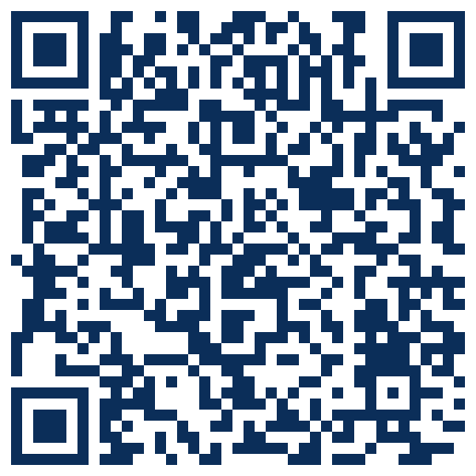
Положення про політику використання ШІ в НУБіП України
Про уведення в дію «Положення про політику використання штучного інтелекту у НУБіП України»
Мета — якісна та ефективна організація освітнього процесу
НАКАЗ № 940
від 16.08.2024
Відповідно до Законів України «Про освіту» та «Про вищу освіту»
На виконання рішення Вченої ради від 15.08.2024, протокол № 1
QR — текст Положення

Slide 124
7. Заборони у використанні ШІ в університеті
Чіткі заборони — ключ до етичного, прозорого та безпечного впровадження ШІ: вони захищають права учасників освітнього процесу, забезпечують відповідність закону та підтримують високі академічні стандарти.
7.1.1
7.1.2
7.1.3
Видання тексту ШІ за власну роботу
Переопрацювання власної публікації
Фабрикація даних
Згенерований або перефразований ШІ вміст інших джерел без вказання джерел — порушення АД і вважається плагіатом
Перетворення вже опублікованої роботи через ШІ, щоб видати її за нову, — порушення АД
Генерація даних за допомогою ШІ та їх використання як підтвердження власних досліджень чи підстави для наукових висновків — серйозне порушення

Slide 125


Рекомендовані інструменти ШІ в НУБіП (1/4)
Текст і переклад
Відео й аудіо
ChatGPT
chat.openai.com
Генерація текстового контенту: конспекти лекцій, навчальний контент, сторітелінг, програмний код, кейси та практичні завдання
Synthesia
synthesia.io
Відео студійної якості з аватарами ШІ та озвученням; перетворення тексту на озвучку
Deep AI
deepai.org
Генерація текстового контенту на різні теми
ElevenLabs
elevenlabs.io
Високоякісний аудіоконтент, подкасти, озвучування відео
DeepL Translator
deepl.com
Переклад, виправлення граматичних і пунктуаційних помилок, поради щодо тону, перефразування
Джерело: Додаток до Положення про політику використання ШІ в НУБіП України

Slide 126

Рекомендовані інструменти ШІ в НУБіП (2/4)
Візуальний контент
Canva
canva.com
Презентації, інфографіка, відео
Gamma
gamma.app
Презентації, документи й вебсайти без навичок дизайну чи програмування
Visme
visme.co
Інтерактивний і візуально привабливий навчальний контент
DiveDeck
divedeck.ai
Створення презентацій
NightCafe
creator.nightcafe.studio
Генерація зображень, аватарів, зображень у відео
Джерело: Додаток до Положення про політику використання ШІ в НУБіП України

Slide 127

Рекомендовані інструменти ШІ в НУБіП (3/4)
Оцінювання та зворотний зв’язок
Академічна доброчесність і рецензування
Quillionz
quillionz.com
Генерація тестових запитань, вікторин та інших завдань на основі навчального контенту
Turnitin, Copyscape
turnitin.com · copyscape.com
Перевірка оригінальності, виявлення плагіату
Scribbr
scribbr.com
Вичитка, перевірка на плагіат, генератор бібліографічних посилань
Edthena, Socrative, Kaltura
edthena.com · socrative.com
Аналіз зворотного зв’язку здобувачів і рекомендації викладачам щодо методик
Grammarly
grammarly.com
Орфографія, граматика й пунктуація англійських текстів, виявлення плагіату
Джерело: Додаток до Положення про політику використання ШІ в НУБіП України

Slide 128

Рекомендовані інструменти ШІ в НУБіП (4/4)
Пошук і робота з науковою літературою
Аналіз даних і пошук інструментів
Consensus
consensus.app
Пошукова система ШІ для досліджень
Google Colab
colab.research.google.com
Хмарна платформа для аналізу даних і машинного навчання
Connected Papers
connectedpapers.com
Пошук і вивчення статей у своїй сфері
KNIME
knime.com
Аналітична платформа з відкритим кодом
Scite
scite.ai
Аналіз наукових цитувань за допомогою ШІ, пошук і оцінка літератури
Jupyter Notebooks
jupyter.org
Аналіз даних і документування досліджень
Rephraser AI
futurepedia.io
Перефразування тексту за допомогою ШІ
All Search AI, Futurepedia
topai.tools · futurepedia.io
Пошук інструментів ШІ для різних завдань
Джерело: Додаток до Положення про політику використання ШІ в НУБіП України

Slide 129

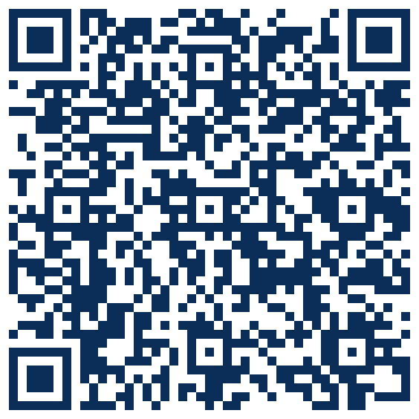
Рекомендації МОН щодо відповідального впровадження ШІ в ЗВО
Рекомендації щодо відповідального впровадження та використання технологій ШІ в закладах вищої освіти
Мінцифри, МОН, UK International Development, Eurasia Foundation · 2025
Відкрити документ на сайті МОН

Slide 130


Рекомендації МОН: зміст документа
Вступ · Міфи про ШІ
с. 4
Застосування ШІ в освітньому процесі
с. 15
Термінологія
с. 7
ШІ в науковій, науково-технічній, мистецькій та інноваційній діяльності
с. 17
Застосування основних типів інструментів ШІ
с. 9
Етичні аспекти використання ШІ у ЗВО. Академічна доброчесність
с. 20
Принципи етичного й відповідального використання ШІ у вищій освіті
с. 11
Правові аспекти: авторське право, захист персональних даних, інформаційна безпека
с. 24
Організаційне впровадження систем ШІ у ЗВО
с. 13
Виділено розділи, найважливіші для теми АД

Slide 131







Рекомендації МОН: додатки
1
2
3
Алгоритм оцінки ризиків при виборі систем ШІ
Чекліст оцінки доцільності та придатності системи ШІ
Кроки впровадження ШІ у ЗВО та на індивідуальному рівні
4
5
6
Рекомендації щодо створення промптів для навчальних і адмінзавдань
Приклади застосування ШІ у викладанні та науковій діяльності
Приклад політики прийнятного використання генеративного ШІ
7
8
9
Міжнародний досвід використання ШІ у ЗВО
Корисні матеріали та відкриті ресурси для ШІ-грамотності
Можливості особливого доступу до інструментів ШІ для закладів освіти

Slide 132

Порушення АД, що можуть виникнути через ШІ
1
2
Порушення, які «генерує» сам ШІ
Порушення з боку користувача ШІ
✕ Плагіат
✕ Списування
✕ Змова
✕ Фальсифікація та фабрикація даних
✕ Введення в оману
✕ Недотримання умов ліцензій Creative Commons
✕ Несанкціонована співпраця
«Продукт» — результат, створений та застосований за допомогою ШІ

Slide 133


Додаток 8. Ресурси для підвищення ШІ-грамотності
Перелік інструментів академічної доброчесності та відкритих ресурсів наведено у Додатку до методичних рекомендацій НУБіП — посилання й таблиці інструментів перевірки текстів, аналізу зображень та автоматизованого оцінювання.
Перевірка текстів
Аналіз зображень
Автоматизоване оцінювання
Повний перелік додається окремим документом

Slide 134


Дякую за увагу!
Олена ГУЛАК
доктор юридичних наук, професор, професор кафедри адміністративного та фінансового права
Lena_Gulac@nubip.edu.ua
nubip.edu.ua

